Slide 1

1

Slide 2

2
تدوین و اعتبار سنجی الگوی کیفی مدیریت فرآیند های یاددهی –یادگیری
به کوشش:محمد جاودانی

Slide 3
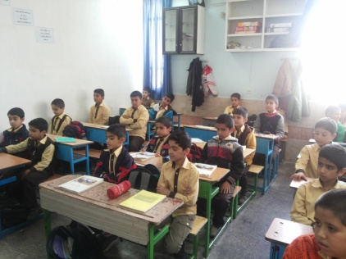
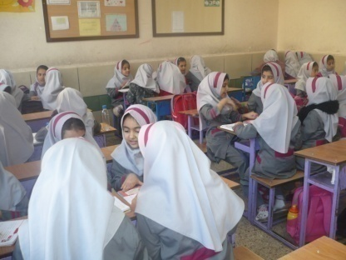
توانمند ، فعال ، مسئولیت پذیر ، مشارکت جو ، خلاق و با نشاط
4
منابع
مدرسه
جامعه
جامعه
وضع موجود مدارس و کلاس های درس
وضع مطلوب مدارس و کلاس های درس
عدم شادی و نشاط
خشک و بی روح
خشن وتهدیدآمیز
تکیه برانگیزش بیرونی
محتوا محوری
آزمون مداری
لذت بخش و شادی آور
مشارکت جویی
خلاقیت - محور
مبتنی برانگیزش درونی
تمرکز بر کاربرد آموخته ها
تاکید بر یادگیری معنادار
مدارس و کلاس های درس فاقد قابلیت لازم
مطالعات تیمز و پرلز ، سند چشم انداز
نقشه جامع علمی ، سند تحول بنیادین
ضرورت تغییر در برنامه درسی و مدیریت فرایند های یاددهی – یادگیری
حرکت به سمت آموزش فعال ، مشارکتی و نیازمحور
لزوم تدوین الگویی برای مدیریت کلیدی ترین عنصر برنامه درسی مبتنی بر تامین نیازهای اساسی فراگیران و مشارکت عمیق و معنا دار آنها

Slide 4
مبانی نظری و پیشینه پژوهشی
5
مارش، 2005؛ امر و دیگران،2000؛ آريسوي (2007)؛ فراسر و فیشر،1982؛ فراسر،1986،1989،2002؛ فراسر و آلدریج،2001؛ مای اینت و گاه،2001؛ کول و فیشر،2002؛ مویس و رینولذز،2011؛ تایسن و کوک سارتر،2007؛ استرونگ،2007؛ لانگ و دیگران،2011؛ اروین،2004؛ گلاسر،1998،2010؛ تایلستون،2004؛ جنسن،2008،1997، هیگینز،2005؛ ارتمن،2004، برنارد،2012؛ جنسن،2008؛ زمودا،2010
محیط کلاس
هانتر،1980؛ یونسکو،2006؛ کرافورد و دیگران،2005؛ کینارد و پارکر،2007؛ پینتریج و شانک،2002؛ پینتریج و دیگران، 1993؛ وینشتاین، 1998؛ ماهر و می یر،1997؛ گات و فراید،1990؛ اروین، 2004، کیادی، 2007؛ ویگینز و مک تیگه،2005؛ لانگ و دیگران،2011؛ جنسن، 1998
.
انگیزش درونی و آمادگی
اکسلز و ویگفایلد، 2002؛ زمودا،2010؛ تایسن و کوک سارتر،2007؛زاهوریک و دیگران،2003؛ اسلاوین،1997؛ والبرگ،1984؛ استرونگ، 2007؛ تایلستون،2004؛ اروین،2004؛ هربارت،1776-1841؛ گانیه و بریکز، 1979؛ویگینز ومک تیگه،205؛ شرینگ و دیگران،2011
آموزش مشارکتی و یادگیری فعال
استرونگ،2007؛ کرافورد و دیگران،2005؛ تایلستون 2004، اروین،2004؛ آزوبل (1963)؛ آرندز و کیلچر،2010
آموخته های قبلی
بروکهارت،2008؛ مارزانو، نورفورد، پاینتر، پیکرینگ و گادی، 2001 ؛ ماتسومورا، پاتهی-چاوز، والدز و گارنایر ، 2002
بازخورد اثربخش
اروین،2004؛ پالمر و دیگران،1998؛ هربارت،1776-1841؛آزوبل،1963؛هانتر،1984؛ مویس و رینولدز،2011؛ کرافورد و دیگران،2005؛کینارد و پارکر،2007؛ شرینگ و دیگران ،2011؛ اسپنسر،2011
ترکیب و تلفیق آموخته ها
مارزانو و دیگران،2011؛ ماتسومورا و دیگران، 2002؛ کاولتی،2004؛ هریتچ و چن، 2005؛ ویگینز و مک تیگه،2005؛ استرونگ،2007؛ اروین،2004؛ دوران و دیگران،2011؛ بایبی،1984؛ وزارت آموزش و پرورش انگلستان،1999؛ هربارت،1776-1841؛ گانیه و بریکز،1979؛ یونسکو،2006
ارزشیابی تکوینی
گلاسر،1998،2010؛ اروین،2004،2011؛ مک کلانگ و هوگلاند؛ 2013؛ هوانگ‌ و دیگران ،2012 ؛ کیان پورو حسینی،2012 ؛ هینتون و دیگران، 2011؛ برندا و بوردنسکی؛ 2011 ؛ و لوید؛ 2005
نیازهای دانش آموزان
استرونگ،2007؛ کوربت و ویلسون،2002؛دابنر،1979؛ وانگ و دیگران،1993 ؛ فیدلر،2002؛ مارزانو و پیکرینگ،2003؛ مولنار و دیگران،1999 ؛ بین و جکوبز، 1990 ؛ ونگ و دیگران ؛ 199؛ مک لئود، فیشر و هوور،2003
مدیریت کلاس

Slide 5
ادامه مبانی نظری و پیشینه پژوهشی
6
منبع الگو/چارچوب | عناصر و عوامل
هربارت(1776-1841) | 1-مرحله آماده سازی2-مرحله عرضه کردن3-مرحله ارتباط4-مرحله تنظیم5-مرحله کاربرد
آتکین وکارپلاس(1962) | 1-جستجو2-ابداع مفهوم3-کاربردمفهوم
آزوبل( 1963 ) | 1-بیان هدف ها و ایجاد آمادگی2-ارائه پیش سازمان دهنده3-ارائه مطالب یادگیری4- استحکام بخشیدن به ساخت شناختی
گانیه و بریکز(1979) | 1-جلب توجه فراگیران2- بیان اهداف3- فراخوانی آموخته های قبلی4-ارائه مواد آموزشی5-ارائه راهنمای یادگیری6-آزمون عملکرد7-ارائه بازخورد8-ارزیابی عملکرد9-ترغیب،تسهیل و انتقال یادگیری
هانتر (1980) | 1-بخش مقدماتی2-بیان اهداف3- درون داد4-الگوسازی5-ارزیابی درک و فهم (یادگیری) 6-تمرین هدایت شده 7- تمرین مستقل
بایبی ودیگران(1989) | 1-درگيري2-جستجو 3-توضيح 4-شرح و بسط5-ارزشيابي
الیس و فوتس(1997) | 1-برنامه ریزی2-آموزش3-ارزشیابی4-اصلاح و تقویت5-ارزشیابی نهایی
ویگینزومک تیگه(1998) | 1-تعیین نتایج واهداف موردانتظار2-آموزش وتدارک تجارب یادگیری3-سنجش وارزشیابی
وزارت آموزش وپرورش انگلستان(1999) | 1-هدایت2-آموزش3-نمایش4-تبیین وتوضیح5-پرسش وبحث6-تثبیت7-ارزیابی8-تلخیص
تایلستون(2004) | 1-شروع های عالی2-تبادل اطلاعات3-کاربرداطلاعات4-کاربرد دردنیای واقعی5-فراشناخت
اروین (2004) | 1-مقدمه وآغاز2-آموزش3-تلفیق4-اجرا وبکارگیری5-مشارکت
کرافورد و دیگران (2005) | 1-مرحله مقدمه و آمادگي 2-مرحله ساخت دانش 3-مرحله تحكيم
یونسکو (2006) | 1-آماده سازي كلاس براي آموزش2-ارائه مفاهيم جديد3-ايجاد فرصت به كارگيري آموخته ها از طريق انجام فعاليت ها4-سنجش عملكرد دانش آموزان در به كارگيري آموخته ها
مركز بين المللي رهبري آموزش (2008) | 1-اکتساب2-کاربرد3-جذب4-انطباق
دانشگاه کالیفرنیا(2010) | 1-فراخواندن2-جستجو3-ابداع مفهوم4-کاربرد5-تامل
رزبراگ ولورت (2011) | 1-آغاز2-بررسی وجستجو3-جمع بندی ونتیجه گیری
شرینگ و دیگران (2011) | 1-بيان اهداف 2-بيان شاخص ها و معيارهاي تحقق اهداف 3-ايجاد انگيزش و تحريك تمايلات و علايق دانش آموزان 4-آموزش مستقیم یا غیر مستقیم وارایه محتوا5- انطباق با نيازها و توانايي هاي دانش آموزان 6-به كارگيري رويه هاي توسعه اي : تدارك فعاليت هاي واقعي و طرح سئوالات همگرا وواگرا و باز و بسته 7-سنجش ، مشاهده ، آزمون ، چك ليست ، عملكرد ، پرو‍ژه
اسپنسر (2011) | 1-ارتباط2-فعال سازي 3-نمايش –تحكيم
مویس ورینولدز(2011) | 1-مرحله آغاز2-مرحله جستجوو بررسی3-مرحله تامل4- مرحله کاربردوگفتگو
مارزانو (2011) | 1-تعيين اهداف و اهميت و ارتباط آنها با نيازهاي دانش آموزان و چگوگي ارزيابي پيشرفت و قدرداني از آنها 2-تعيين و حفظ قوانين و مقررات ورويه هاي كلاس 3-كمك به دانش آموزان براي تعامل موثر با دانش جديد4-كمك به دانش آموزان براي تمرين و عمق بخشيدن به درك و فهم شان از دانش جديد5-كمك به دانش آموزان براي توليد و آزمون فرضيه هادرباره دانش جديد 6-درگير ساختن دانش آموزان7-قدرداني از رعايت مقررات و رويه هاي كلاس و برخورد با عدم رعايت8-ايجادوحفظ روابط اثربخش با دانش آموزان9-بيان انتظارات سطح بالا براي همه دانش آموزان
دوران و دیگران(2011) | 1-درگیری2-جستجو3-توضیح4-اظهار5-شرح وبسط6-ارزشیابی
امینی (2012) | 1-گرم كردن2-آموزش 4-ارتباط دادن مفاهيم آموخته شده با فعالیت هاي معنادار و موقعيت هاي واقعي 5-بازخورد و ارزشيابي
حسینی ومطور(1391) | 1-فعاليت هاي مقدماتي 2-فعاليت هاي مياني 3-فعاليت هاي پاياني
کنسرسیوم علوم آلاسکا(2013) | 1-درگیری2-جستجو3-تعمیم4-آزمایش5-تفسیر6-کاربرد7-ارزشیابی

Slide 6

نتایج بررسی مبانی نظری و پیشینه پژوهشی:
7
1- عدم توجه توامان به عناصر و عوامل اصلی موثر بر یادگیری کیفی
4- برای دروس و زمینه‌های خاص
5- فاقدراهنمای اجرا
6- تمرکز بر حوزه شناختی
2-عدم شکل گیری بر مبنای یافته‌های پژوهشی
3- در قالب مراحل یا ابعاد و عناصر کلی
قابل استفاده برای دروس مختلف
مساله
عینیت بخشی
نیاز به تدوین الگویی جامع تر
ارزیابی کارآمدی الگو
تدوین راهنمای اجرا

Slide 7
8
هدف پژوهش
تدوین و اعتبار سنجی الگوی کیفی مدیریت فرآیندهای یاددهی-یادگیری

Slide 8
9
بب
بخش های پژوهش
2
1
بخش کیفی
بخش کمی

Slide 9
10
بخش اول پژوهش :مطالعه کیفی
سوالات بخش کیفی
1- عوامل چارچوب اولیه الگوی کیفی مدیریت فرآیندهای یاددهی-یادگیری کدامند؟
2- ملاک های چارچوب اولیه الگوی کیفی مدیریت فرآیندهای یاددهی-یادگیری کدامند؟
3- نشانگرهای چارچوب اولیه الگوی کیفی مدیریت فرآیندهای یاددهی-یادگیری کدامند؟
4-آیا چارچوب اولیه الگوی کیفی مدیریت فرآیندهای یاددهی-یادگیری دارای اعتبار می باشد؟

Slide 10
بخش کیفی
11
مرحله اول (بخش کیفی)
یافته های کیفی
تحلیل داده‌های کیفی
جمع آوری داده های کیفی
روش : تحلیل مضمون
جامعه آماری : متخصصان علوم تربیتی و روانشناسی
روش نمونه گیری و حجم نمونه : هدفمند( متخصصان کلیدی) 15-30
ابزاربخش کیفی: مصاحبه با متخصصان و بررسی منابع و متون علمی وتحقیقات پیشین
اعتبار یابی بخش کیفی : قابلیت اعتبا ر ( باور پذیری) و قابلیت اعتماد( اطمینان پذیری)، همسوسازی

Slide 11
بخش کیفی
12
پرسش 1،2،3: عوامل، ملاک ها و نشانگرهای چارچوب اولیه الگوی کیفی مدیریت فرآیندهای یاددهی– یادگیری کدامند؟
مصاحبه با متخصصان و مطالعه منابع و متون
استخراج مفاهیم، کلمات و عبارات کلیدی و تنظیم جدول کدهای معنایی
استفاده از روش تحلیل مضمون : مضامین پایه، سازمان دهنده سطح 1وسطح2
تشکیل شبکه یا تارنمای مضامین

Slide 12
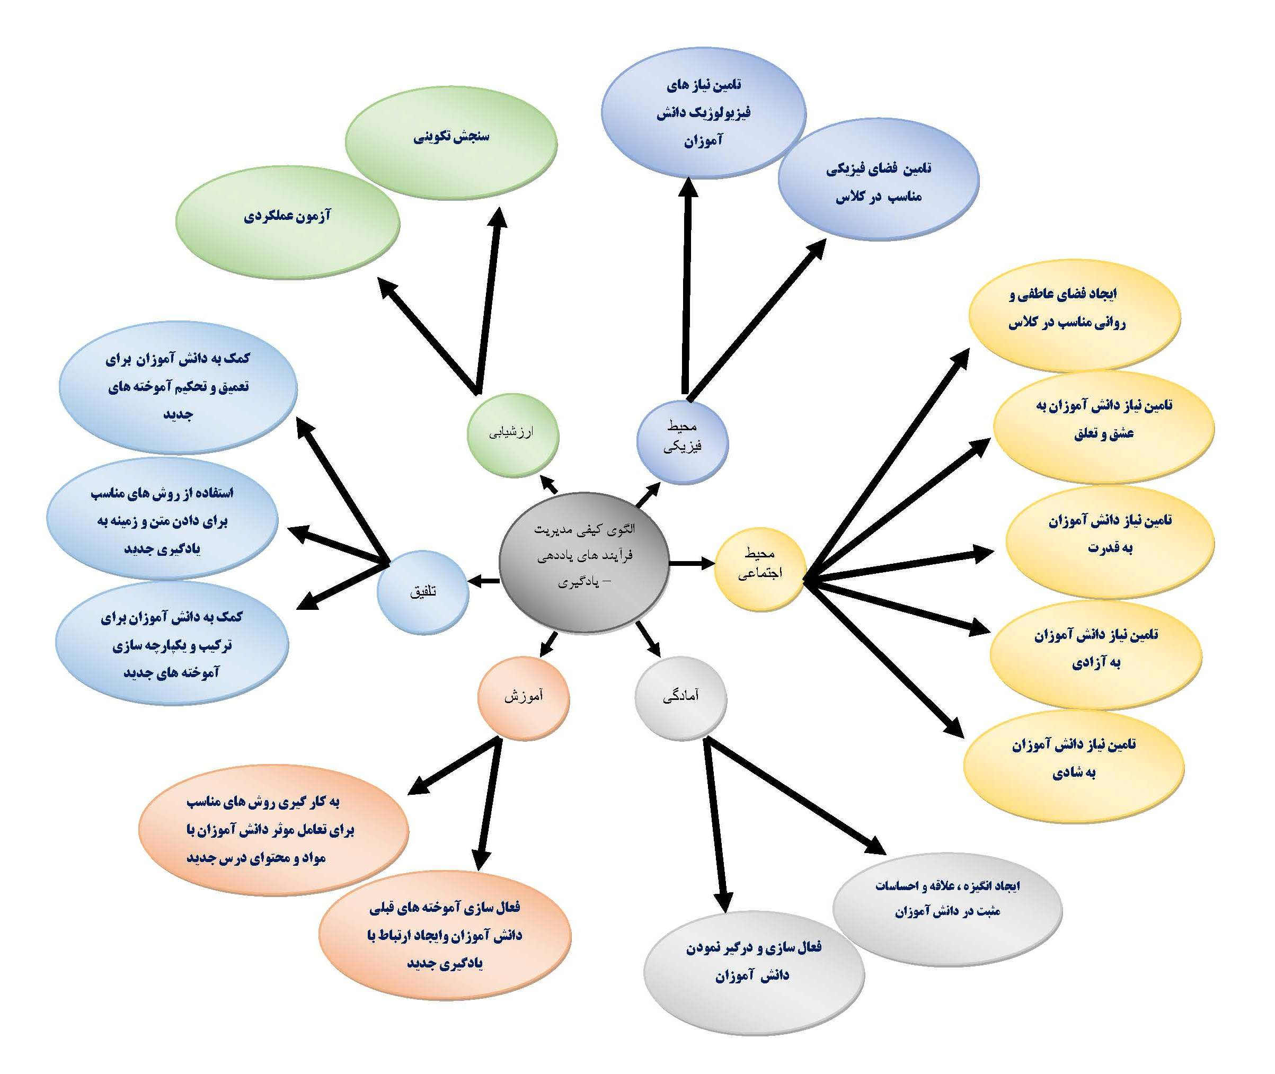
یافته های بخش کیفی
تصویر شبکه مضامین
13

Slide 13
یافته های بخش کیفی
14
نشانگرها(مضامین پایه)
ملاک ها (مضامین سازمان دهنده سطح1)
عوامل(مضامین سازمان دهنده سطح2)
1- ایجاد فرصت برای نوشیدن آب
2- ایجاد فرصت برای صرف تغذیه
3- تامین هوای مناسب و اکسیژن کافی در کلاس
1-1) تامین نیاز های فیزیولوژیک دانش آموزان
1) محیط فیزیکی
(2ملاک و15نشانگر)
4- تامین دمای مناسب در کلاس
5-تامین رنگ مناسب برای کلاس
6- تامین نور کافی ومناسب برای کلاس
7- ایجاد بوی مطبوع در کلاس
8- جلوگیری از ورود آلودگی صوتی به کلاس
9- پیش بینی فضای لازم و کافی
10- چینش مناسب صندلی ها درکلاس
11- جالب و جذاب نمودن نمای داخل کلاس
12- تامین تجهیزات ، فناوری و منابع اطلاعاتی مورد نیاز در کلاس
1-2) تامین فضای فیزیکی مناسب در کلاس

Slide 14
یافته های بخش کیفی
15
نشانگرها (مضامین پایه)
ملاک ها (مضامین سازمان دهنده سطح1)
عوامل (مضامین سازمان دهنده سطح2)
1- تدارک شرایطی که دانش آموزان درکلاس نظم را احساس کنند
2- ایجاد احساس امنیت روانی در دانش آموزان
3- عدم تهدید دانش آموزان درکلاس
4- عدم تطمیع دانش آموزان در کلاس
5- اجتناب از تنبیه دانش آموزان در کلاس
6- تعیین مقررات و رویه های معمول برای کلاس ضمن توجه به نوآوری
7- کمک به دانش آموزان برای مدیریت عواطف و احساسات
8-به کار گیری روش های مناسب در کلاس برای کاهش استرس دانش آموزان
2-1) ایجاد فضای عاطفی و روانی مناسب در کلاس
2) محیط اجتماعی-روانی
(5 ملاک و23نشانگر)
9- تقویت روابط معلم با دانش آموزان
10- تقویت روابط دانش آموزان بایکدیگر
11- تقویت حس تعلق دانش آموزان به کلاس
2-2) تامین نیازدانش آموزان به عشق و تعلق

Slide 15
یافته های بخش کیفی
16
نشانگرها (مضامین پایه)
ملاک ها (مضامین سازمان دهنده سطح1)
عوامل (مضامین سازمان دهنده سطح2)
12-دادن فرصت اظهار نظر و مشارکت در تصمیم گیری های کلاس به دانش آموزان
13- تایید و تحسین عملکرد مثبت دانش آموزان
14- گوش دادن به دانش آموزان
15- مسوولیت دادن به دانش آموزان در کلاس
16-استفاده از روش های متعدد و متناسب با سبک های مختلف یادگیری، برای تسهیل و تقویت یادگیری و موفقیت دانش آموزان
2-3) تامین نیاز دانش آموزان به قدرت
2)محیط اجتماعی-روانی
(5 ملاک و23نشانگر)
17- ایجاد تغییرونوآوری دررویه های معمول کلاس برای رهایی دانش آموزان از کسالت و یکنواختی
18- آزاد ساختن دانش آموزان از فشار و استرس زیاد
19- ایجاد فرصت های انتخاب برای دانش آموزان در کلاس
2-4) تامین نیاز دانش آموزان به آزادی
20- ایجاد فرصت بازی های فیزیکی نشاط آوربرای دانش آموزان در کلاس
21- فراهم ساختن فرصت بازی های فکری نشاط آور برای دانش آموزان در کلاس
22- طراحی بازی های تخیلی جالب برای دانش آموزان درکلاس
23- اجرای بازی های نمایشی خنده دارتوسط دانش آموزان در کلاس
2-5) تامین نیازدانش آموزان به شادی و نشاط

Slide 16
یافته های بخش کیفی
17
نشانگرها(مضامین پایه)
ملاک ها (مضامین سازمان دهنده سطح1)
عوامل (مضامین سازمان دهنده سطح2)
1-بیان اهداف آموزشی روشن و معنادار برای درس جدید
2- بیان شاخص ها و معیارهای تحقق اهداف درس جدید
3- بیان مفاهیم مهم و اساسی درس جدید
4- تعیین دانش و مهارت های کلیدی که دانش آموزان باید در درس جدید به آن دست یابند
5- توضیح و بحث در مورد منافع واهمیت یادگیری درس جدید وکاربرد آن در دنیای واقعی دانش آموزان
6-رفع موانع یادگیری
3-1) ایجاد انگیزه ، علاقه و احساسات مثبت در دانش آموزان
3)آمادگی
(2ملاک و9نشانگر)
7-ایجاد تحرک و جنب و جوش در دانش آموزان از لحظه ورود به کلاس
8-طرح سوالات اساسی درباره درس جدید
9-افزایش کنجکاوی دانش آموزان برای یادگیری درس جدید
3-2) فعال سازی و درگیر نمودن دانش آموزان

Slide 17
یافته های بخش کیفی
18
نشانگرها (مضامین پایه)
ملاک ها(مضامین سازمان دهنده سطح1)
عوامل (مضامین سازمان دهنده سطح2)
1- فعال نمودن آموخته های قبلی مرتبط با درس جدید
2-اجرای پیش آزمون
3-ارائه پیش سازمان دهنده برای ایجاد ارتباط بین یادگیری جدید و آموخته های قبلی
4-1) فعال سازی آموخته های قبلی دانش آموزان وایجاد ارتباط با یادگیری جدید
4)آموزش
(2ملاک و11نشانگر)
4-به کار گیری روش های تعاملی و متنوع در ارائه درس جدید
5- برجسته سازی و تاکید بر بخش هاي مهم درس جدید
6-ارائه مثال هاي متعدد درباره درس جدید
7-تدارک فرصت هایی برای به حداکثر رساندن درگیری و مشارکت دانش آموزان در یادگیری درس جدید
8- به کار گیری روش هایی برای حفظ علاقه ، تمایل و انگیزش دانش آموزان در طول فرآیند های یاددهی – یادگیری
9- توجه به سبک های یادگیری و تفاوت های فردی دانش آموزان
10-کمک به دانش آموزان برای درک ملموس تر و محسوس ترمفاهیم کلیدی درس جدید
11-استفاده از فناوری و فضای مجازی در آموزش
4-2) به کارگیری روش های مناسب برای تعامل موثر دانش آموزان با مواد و محتوای درس جدید

Slide 18
یافته های بخش کیفی
19
نشانگرها (مضامین پایه)
ملاک ها(مضامین سازمان دهنده سطح1)
عوامل (مضامین سازمان دهنده سطح2)
5-1) کمک به دانش آموزان برای ترکیب و یکپارچه سازی آموخته های جدید
1-فراهم نمودن فرصت هایی برای دانش آموزان به منظور نوشتن ، گوش دادن و صحبت کردن در مورد یادگیری درس جدید
2-انجام فعالیت های گروهی و مشارکتی
3- انجام بازی های آموزشی
4- جمع بندی و نتیجه گیری
5) تلفیق
(3ملاک و10نشانگر)
5- پیوند درس جدید با زندگی شخصی و اجتماعی دانش آموزان
6-پیوند موضوع جدید با سایر موضوعات
5-2) استفاده از روش های مناسب برای دادن متن و زمینه به یادگیری جدید
7-تدارک تمرین های مهارت ساز
8-ارائه بازخورد آگاهانه ، مشخص ، سودمند و به موقع
9- ایجاد فرصت تفکر و تامل بر روی یادگیری جدید
10-آموزش و مرورمجدد
5-3) کمک به دانش آموزان برای تعمیق و تحکیم آموخته های جدید

Slide 19
یافته های بخش کیفی
20
نشانگرها(مضامین پایه)
ملاک ها (مضامین سازمان دهنده سطح1)
عوامل (مضامین سازمان دهنده سطح2)
1-استفاده ازآزمون های اصیل و واقعی منطبق با اهداف یادگیری درس جدید
2- ایجاد فرصت به کارگیری آموخته های جدید در شرایط واقعی در صورت امکان
3-تهیه کار پوشه
6-1) آزمون عملکردی
6) ارزشیابی
(2ملاک و7نشانگر)
4-خودسنجی و خود ارزیابی دانش آموزان
5-مشاهده و ارزیابی معلم از عملکرد و تغییر رفتاردانش آموزان
6- حمایت و هدایت مستمر دانش آموزان در یادگیری درس جدید
7-آموزش و ارزشیابی مجدد در صورت لزوم
6-2) سنجش تکوینی

Slide 20
پرسش 4:آیــا چارچوب اولیه الگوی کیفی مدیریت فرآیند هــای یاددهی-یادگیری دارای اعتبار می باشد؟
قابلیت اعتبا ر ( باور پذیری) و قابلیت اعتماد( اطمینان پذیری)، همسوسازی
اعتبای یابی بخش کیفی
21
شواهد همسو سازی ابعاد الگوی کیفی با پیشینه نظری و پژوهشی
مارش، 2005؛ امر و دیگران،2000؛ آريسوي (2007)؛ فراسر و فیشر،1982؛ فراسر،1986،1989،2002؛ فراسر و آلدریج،2001؛ مای اینت و گاه،2001؛ کول و فیشر،2002؛ مویس و رینولذز،2011؛ تایسن و کوک سارتر،2007؛ استرونگ،2007؛ لانگ و دیگران،2011؛ اروین،2004؛ گلاسر،1998،2010؛ تایلستون،2004؛ جنسن،2008،1997
محیط فیزیکی
هیگینز،2005؛ ارتمن،2004؛ وولین و مونتاگنه، 1981؛ لانگ و دیگران،2011؛ ارتمن و لماسترز، 2009؛ زندولیت، 2002؛ داکرل و شیلد،2004؛ تایلستون،2004 مارش، 2005؛ امر و دیگران،2000؛ آريسوي (2007)؛ اروین،2004؛ برنارد،2012؛ جنسن،2008؛ زمودا،2010
.
محیط اجتماعی-روانی
هربارت، 1776-1841؛ هانتر،1980؛ یونسکو،2006؛ کرافورد و دیگران،2005؛ کینارد و پارکر،2007؛ پینتریج و شانک،2002؛ پینتریج و دیگران، 1993؛ وینشتاین، 1998؛ ماهر و می یر،1997؛ گات و فراید،1990؛ اروین، 2004، کیادی، 2007؛ ویگینز و مک تیگه،2005؛ لانگ و دیگران،2011؛ جنسن، 1998
آمادگی
اکسلز و ویگفایلد، 2002؛ زمودا،2010؛ تایسن و کوک سارتر،2007؛زاهوریک و دیگران،2003؛ اسلاوین،1997؛ والبرگ،1984؛ استرونگ، 2007؛ تایلستون،2004؛ اروین،2004؛ هربارت،1776-1841؛ گانیه و بریکز، 1979؛ویگینز ومک تیگه،205؛ شرینگ و دیگران،2011
آموزش
بروکهارت،2008؛ مارزانو، نورفورد، پاینتر، پیکرینگ و گادی، 2001 ؛ ماتسومورا، پاتهی-چاوز، والدز و گارنایر ، 2002
تلفیق
مارزانو و دیگران،2011؛ ماتسومورا و دیگران، 2002؛ کاولتی،2004؛ هریتچ و چن، 2005؛ ویگینز و مک تیگه،2005؛ استرونگ،2007؛ اروین،2004؛ دوران و دیگران،2011؛ بایبی،1984؛ وزارت آموزش و پرورش انگلستان،1999؛ هربارت،1776-1841؛ گانیه و بریکز،1979؛ یونسکو،2006
ارزشیابی

Slide 21
اعتبار یابی بخش کیفی
22
مقایسه همسویی الگوی کیفی مدیریت فرآیندهای یاددهی-یادگیری با الگوی پنج بعدی اروین(2004)
عوامل الگوی پنج بعدی اروین(2004) | عوامل الگوی برآمده از این پژوهش
- | محیط فیزیکی
- | محیط اجتماعی-روانی
مقدمه | آمادگی
آموزش | آموزش
تلفیق | تلفیق
اجرا | ارزشیابی
مشارکت | -

Slide 22
23
بخش دوم پژوهش: مطالعه کمی
سوال بخش کمی
آیا چارچوب نهایی الگوی کیفی مدیریت فرآیندهای یاددهی-یادگیری دارای اعتبار می باشد؟

Slide 23
مرحله دوم (بخش کمی)
بخش کمی
24
نتایج کلی و تفسیر
تحلیل داده‌های کمی
جمع‌آوری داده های کمی
تهیه ابزار
روش پژوهش: پیمایشی
جامعه آماری: مدرسان درس فنون تدریس و روانشناسی تربیتی دانشگاه فرهنگیان کشور
روش نمونه گیری و حجم نمونه: هدفمند( 128)
ابزار: مقیاس محقق ساخته

Slide 24
پرسش: آیا چارچوب نهایی الگوی کیفی مدیریت فرآیندهای یاددهی-یادگیری از اعتبار لازم برخوردار است؟
تحلیل عامل تاییدی
نتایج حاصل از تحلیل عامل تاییدی در دو مرتبه برای بررسی اعتبار چارچوب اولیه حاصل از مرحله کیفی پژوهش نشان داد که این
چارچوب به لحاط کمی نیز از اعتبار لازم برخوردار می باشد ودر نتیجه چارچوب نهایی با 6عامل، 16ملاک و 70 نشانگر مورد تایید قرارگرفت.
یافته های بخش کمی
25
نتایج تحلیل عامل مرتبه اول: بار عاملی هر یک ازملاک ها روی عوامل
عامل | ملاک | بار عاملی
محیط فیزیکی | تامین نیاز های فیزیولوژیک دانش آموزان (آب ، تغذیه ، اکسیژن) | 0/56
 | تامین فضای فیزیکی مناسب در کلاس (دما ، نور، رنگ و...) | 0/91
محیط اجتماعی-روانی | ایجاد فضای عاطفی و روانی مناسب در کلاس (نظم ، امنیت و...) | 0/83
 | تامین نیاز دانش آموزان به عشق و تعلق ( ارتباط با معلم و سایر دانش آموزان) | 0/76
 | تامین نیازدانش آموزان به قدرت (مشارکت دادن دانش آموزان در تصمیم گیری ها و.....) | 0/47
 | تامین نیاز دانش آموزان به آزادی (دادن حق انتخاب به دانش آموزان و...) | 0/79
 | تامین نیاز دانش آموزان به شادی ( اجرای بازی های آموزشی نشاط آور و...) | 0/63
آمادگی | ایجاد انگیزه ، علاقه و احساسات مثبت در دانش آموزان | 0/74
 | فعال سازی و درگیر نمودن دانش آموزان | 0/84
آموزش | فعال سازی آموخته های قبلی دانش آموزان وایجاد ارتباط با یادگیری جدید | 0/76
 | به کار گیری روش های مناسب برای تعامل موثر دانش آموزان با مواد و محتوای درس جدید | 0/97
تلفیق | کمک به دانش آموزان برای ترکیب و یکپارچه سازی آموخته های جدید | 0/81
 | استفاده از روش های مناسب برای دادن متن و زمینه به یادگیری جدید | 0/69
 | کمک به دانش آموزان برای تعمیق و تحکیم آموخته های جدید | 0/41
ارزشیابی | آزمون عملکردی | 0/58
 | سنجش تکوینی | 0/85
75/92 درصد واریانس

Slide 25
یافته های بخش کمی
26
الگوی کیفی مدیریت فرآیند های یاددهی-یادگیری
محیط فیزیکی
ارزشیابی
محیط اجتماعی روانی
تلفیق
آمادگی
آموزش

Slide 26
نتایج تحلیل عامل مرتبه دوم: بار عاملی هر یک ازنشانگرها روی ملاک ها
یافته های بخش کمی
27
عوامل | ملاک ها | نشانگرها | بار عاملی
محیط فیزیکی | تامین نیازهای فیزیولوژیک دانش آموزان | ایجاد فرصت برای نوشیدن آب | 0/85
 |  | ایجاد فرصت برای صرف تغذیه | 0/96
 |  | تامین هوای مناسب و اکسیژن کافی در کلاس | 0/45
 | تامین فضای فیزیکی مناسب در کلاس | تامین دمای مناسب در کلاس | 0/89
 |  | تامین رنگ مناسب برای کلاس | 0/90
 |  | تامین نور کافی و مناسب برای کلاس | 0/88
 |  | ایجاد بوی مطبوع در کلاس | 0/88
 |  | جلوگیری از ورود آلودگی صوتی به کلاس | 0/89
 |  | پیش بینی فضای لازم و کافی | 0/88
 |  | چینش مناسب صندلی ها درکلاس | 0/90
 |  | جالب و جذاب نمودن نمای داخل کلاس | 0/92
 |  | تامین تجهیزات ، فناوری و منابع اطلاعاتی مورد نیاز در کلاس | 0/83

Slide 27

محیط فیزیکی
ایجاد فرصت برای نوشیدن
ایجاد فرصت برای صرف تغذیه
تامین فضای فیزیکی مناسب
تامین دمای مناسب در کلاس
تامین هوای مناسب و اکسیژن
جلوگیری از ورود الودگی صوتی به کلاس
تامین رنگ مناسب برای کلاس
ایجاد بوی مطبوع در کلاس
تامین نور کافی و مناسب در کلاس
پیش بینی فضای لازم وکافی
چینش مناسب صندلی در کلاس
تامین تجهیزات، فناوری و منابع اطلاعاتی
جذاب و جالب نمودن فضای داخل کلاس
تامین نیاز های فیزیولوژیک
28

Slide 28
ادامه نتایج تحلیل عامل مرتبه دوم: بار عاملی هر یک ازنشانگرها روی ملاک ها
29
محیط اجتماعی-روانی | ایجاد فضای عاطفی و روانی مناسب در کلاس | تدارک شرایطی که دانش آموزان درکلاس نظم را احساس کنند | 0/42
 |  | ایجاد احساس امنیت روانی در دانش آموزان | 0/71
 |  | عدم تهدید دانش آموزان درکلاس | 0/71
 |  | عدم تطمیع دانش آموزان در کلاس | 0/76
 |  | اجتناب از تنبیه دانش آموزان در کلاس | 0/61
 |  | تعیین مقررات و رویه های معمول برای کلاس ضمن توجه به نوآوری | 0/81
 |  | کمک به دانش آموزان برای مدیریت عواطف و احساسات | 0/68
 |  | به کار گیری روش های مناسب در کلاس برای کاهش استرس دانش آموزان | 0/69
 |  | تقویت روابط معلم با دانش آموزان | 0/81
 |  | تقویت روابط دانش آموزان با یکدیگر | 0/81
 |  | تقویت حس تعلق دانش آموزان به کلاس | 0/80
 |  | دادن فرصت اظهار نظر و مشارکت در تصمیم گیری های کلاس به دانش آموزان | 0/76
 |  | تایید و تحسین عملکرد مثبت دانش آموزان | 0/81
 |  | گوش دادن به دانش آموزان | 0/62
 |  | مسوولیت دادن به دانش آموزان در کلاس | 0/55
 |  | استفاده از روش های متعدد برای تسهیل و تقویت یادگیری و موفقیت دانش آموزان | 0/43
 |  | ایجاد تغییرونوآوری در رویه های معمول کلاس برای رهایی دانش آموزان از کسالت و یکنواختی | 0/59
 |  | آزاد ساختن دانش آموزان از فشار و استرس زیاد | 0/67
 |  | ایجاد فرصت های انتخاب برای دانش آموزان در کلاس | 0/82
 |  | ایجاد فرصت بازی های فیزیکی نشاط آور برای دانش آموزان در کلاس | 0/66
 |  | فراهم ساختن فرصت بازی های فکری نشاط آور برای دانش آموزان در کلاس | 0/75
 |  | طراحی بازی های تخیلی جالب برای دانش آموزان درکلاس | 0/87
 |  | اجرای بازی های نمایشی خنده دار توسط دانش آموزان در کلاس | 0/74

Slide 29
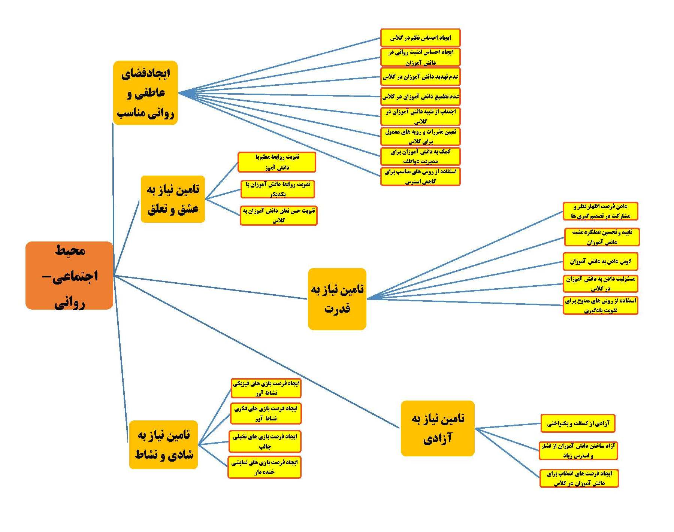
30

Slide 30
ایجاد احساس نظم در کلاس
30
ایجاد احساس امنیت روانی در
دانش آموزان
ایجادفضای عاطفی و روانی مناسب
عدم تهدید دانش آموزان در کلاس
عدم تطمیع دانش آموزان در کلاس
اجتناب از تنبیه دانش آموزان در کلاس
تعیین مقررات و رویه های معمول برای کلاس
تقویت روابط معلم با
دانش آموز
کمک به دانش آموزان برای مدیریت عواطف
تامین نیاز به عشق و تعلق
استفاده از روش های مناسب برای کاهش استرس
تقویت روابط دانش آموزان با یکدیگر
تقویت حس تعلق دانش آموزان به کلاس
دادن فرصت اظهار نظر و مشارکت در تصمیم گیری ها
تایید و تحسین عملکرد مثبت دانش آموزان
محیط اجتماعی-روانی
گوش دادن به دانش آموزان
تامین نیاز به قدرت
مسئولیت دادن به دانش آموزان در کلاس
استفاده از روش های متنوع برای تقویت یادگیری
ایجاد فرصت بازی های فیزیکی نشاط آور
ایجاد فرصت بازی های فکری نشاط آور
تامین نیاز به آزادی
تامین نیاز به شادی و نشاط
آزادی از کسالت و یکنواختی
ایجاد فرصت بازی های تخیلی جالب
آزاد ساختن دانش آموزان از فشار و استرس زیاد
ایجاد فرصت بازی های نمایشی خنده دار
ایجاد فرصت های انتخاب برای دانش آموزان در کلاس

Slide 31
ادامه نتایج تحلیل عامل مرتبه دوم: بار عاملی هر یک ازنشانگرها روی ملاک های
یافته های بخش کمی
31
آمادگی | ایجاد انگیزه، علاقه و احساسات مثبت در دانش آموزان | بیان اهداف آموزشی روشن و معنادار برای درس جدید | 0/73
 |  | بیان شاخص ها و معیارهای تحقق اهداف درس جدید | 0/79
 |  | بیان مفاهیم مهم و اساسی درس جدید | 0/66
 |  | تعیین دانش و مهارت های کلیدی که دانش آموزان باید در درس جدید به آن دست یابند | 0/72
 | ایجاد انگیزه، علاقه و احساسات مثبت دردانش آموزان | توضیح و بحث در مورد منافع و اهمیت یادگیری درس جدید و کاربرد آن در دنیای واقعی دانش آموزان | 86/
 |  | رفع موانع یادگیری | 56/
 | فعال سازی و درگیر نمودن دانش آموزان | ایجاد تحرک و جنب و جوش در دانش آموزان از لحظه ورود به کلاس | 73/
 |  | طرح سوالات اساسی درباره درس جدید | 76/
 |  | افزایش کنجکاوی دانش آموزان برای یادگیری درس جدید | 69/

Slide 32
آمادگی
ایجاد انگیزه، علاقه و احساسات مثبت
بیان اهداف آموزش روشن و معنادار
فعال سازی و درگیر نمودن دانش آموزان
ایجاد تحرک و جنب و جوش در کلاس
بیان شاخص ها و معیلر های تحقق اهداف
بیان مفاهیم مهم و اساسی درس جدید
تعیین دانش و مهارت های کلیدی
طرح سوالات اساسی درباره درس جدید
افزایش گنجکاوی دانش آموزان
بیان منافع و اهمیت یادگیری جدید
32

Slide 33
یافته های بخش کمی
ادامه نتایج تحلیل عامل مرتبه دوم: بار عاملی هر یک ازنشانگرها روی ملاک های
33
آموزش | فعال سازی آموخته های قبلی دانش آموزان و ایجاد ارتباط با یادگیری جدید | فعال نمودن آموخته های قبلی مرتبط با درس جدید | 74/
 |  | اجرای پیش آزمون | 61/
 |  | ارائه پیش سازمان دهنده برای ایجاد ارتباط بین یادگیری جدید و آموخته های قبلی | 76/
 | به کارگیری روش های مناسب برای تعامل موثر دانش آموزان با مواد و محتوای درس جدید | به کار گیری روش های تعاملی و متنوع در ارائه درس جدید | 79/
 |  | برجسته سازی و تاکید بر بخش هاي مهم درس جدید | 50/
 |  | ارائه مثال هاي متعدد درباره درس جدید | 65/
 |  | تدارک فرصت هایی برای به حداکثر رساندن درگیری و مشارکت دانش آموزان در یادگیری درس جدید | 67/
 |  | به کار گیری روش هایی برای حفظ علاقه ، تمایل و انگیزش دانش آموزان در طول فرآیند های یاددهی – یادگیری | 70/
 |  | توجه به سبک های یادگیری و تفاوت های فردی دانش آموزان | 65/
 |  | کمک به دانش آموزان برای درک ملموس تر و محسوس تر مفاهیم کلیدی درس جدید | 62/
 |  | استفاده از فناوری و امکانات فضای مجازی در آموزش | 09/

Slide 34
آموزش
فعال سازی آموخته های قبلی و ایجاد ارتباط با یادگیری جدید
فعال نمودن آموخته های قبلی مرتبط با درس جدید
ارائه ی پیش سازمان دهنده
به کار گیری روش های مناسب برای تعامل موثر دانش آموزان با مواد و محتوای جدید
اجرای پیش آزمون
به کار گیری روش های تعاملی ومتنوع درارائه درس جدید
به حداکثر رساندن مشارکت دانش آموزان
کمک به درک عینی و ملموس مفاهیم کلیدی
توجه به سبک های یادگیری و تفاوت های فردی دانش آموزان
ارائه مثال های متعدد درباره ی درس جدید
حفظ علاقه، تمایل و انگیزش دانش آموزان
برجسته سازی و تاکید بر بخش های مهم درس جدید
34

Slide 35
ادامه نتایج تحلیل عامل مرتبه دوم: بار عاملی هر یک ازنشانگرها روی ملاک های
35
یافته های بخش کمی
تلفیق | کمک به دانش آموزان برای ترکیب و یکپارچه سازی آموخته های جدید | فراهم نمودن فرصت هایی برای دانش آموزان به منظور نوشتن ، گوش دادن و صحبت کردن در مورد یادگیری درس جدید | 65/
 |  | انجام فعالیت های گروهی و مشارکتی | 67/
 |  | انجام بازی های آموزشی | 69/
 |  | جمع بندی و نتیجه گیری | 59/
 | استفاده از روش های مناسب برای دادن متن و زمینه به یادگیری جدید | پیوند درس جدید با زندگی شخصی و اجتماعی دانش آموزان | 79/
 |  | پیوند موضوع جدید با سایر موضوعات | 71/
 | کمک به دانش آموزان برای تعمیق و تحکیم آموخته های جدید | تدارک تمرین های مهارت ساز | 52/
 |  | ارائه بازخورد آگاهانه ، مشخص ، سودمند و به موقع | 51/
 |  | ایجاد فرصت تفکر و تامل بر روی یادگیری جدید | 08/
 |  | آموزش و مرورمجدد | 40/

Slide 36
تلفیق
استفاده از روش های مناسب برای دادن متن و زمینه به یادگیری جدید
پیوند درس جدید با زندگی شخصی و اجتماعی دانش آموز
پیوند موضوع جدیدبا سایر موضوعات
کمک به دانش آموزان برای تعمیق و تحکیم آموخته های جدید
آموزش و مرور مجدد
نوشتن، صحبت کردن و گوش دادن درباره یادگیری جدید
کمک به دانش آموزان برای ترکیب و یکپارچه سازی آموخته های جدید
جمع بندی و نتیجه گیری
انجام فعالیت های گروهی و مشارکتی
انجام بازی های آموزشی
ارائه بازخورد اثر بخش
تدارک تمرین های مهارت ساز
36

Slide 37
37
یافته های بخش کمی
ادامه نتایج تحلیل عامل مرتبه دوم: بار عاملی هر یک ازنشانگرها روی ملاک های
ارزشیابی | آزمون عملکردی | استفاده از آزمون های اصیل و واقعی منطبق با اهداف یادگیری درس جدید | 77/
 |  | ایجاد فرصت به کارگیری آموخته های جدید در شرایط واقعی در صورت امکان | 78/
 |  | تهیه کار پوشه | 80/
 | سنجش تکوینی | خودسنجی و خود ارزیابی دانش آموزان | 57/
 |  | مشاهده و ارزیابی معلم از عملکرد و تغییر رفتاردانش آموزان | 66/
 |  | حمایت و هدایت مستمر دانش آموزان در یادگیری درس جدید | 81/
 |  | آموزش و ارزشیابی مجدد در صورت لزوم | 78/
80/17درصد واریانس

Slide 38
ارزشیابی
آزمون عملکردی
استفاده از تکلیف عملکردی
به کارگیری آموخته های جدید در شرایط واقعی
سنجش تکوینی
خودسنجی و خودارزیابی دانش آموزان
تهیه کار پوشه
آموزش و ارزشیابی مجدد در صورت لزوم
مشاهده و ارزیابی معلم از عملکرد و تغییر رفتار
حمایت و هدایت مستمردانش آموزان در یادگیری
یافته های بخش کمی
38

Slide 39
39
یافته های بخش کمی

Slide 40
جمع بندی یافته های پژوهش
40
الگوی دارای 6 عامل ، 16ملاک و 70نشانگر
الگو دارای اعتبارکیفی و کمی
الگوی کیفی مدیریت فرآیندهای یاددهی – یادگیری و راهنمای اجرای آن که طی یک فرآیند علمی و پژوهشی دقیق و معتبر طراحی و به لحاظ کیفی، کمی و تجربی اعتبار سنجی شده است می تواند به عنوان ابزاری کارآمد در اختیار معلمان دوره ابتدایی قرار گیرد تا از آن برای مدیریت کلیدی ترین عنصر برنامه درسی یعنی فرآیندهای یاددهی-یادگیری در کلاس درس بهره برداری کنند و شهروندان باکفایت تر و مطلوب تری را تربیت نمایند.

Slide 41

سپاس بی کران ازحضور، همراهی و حسن توجه شما

